Slide 1
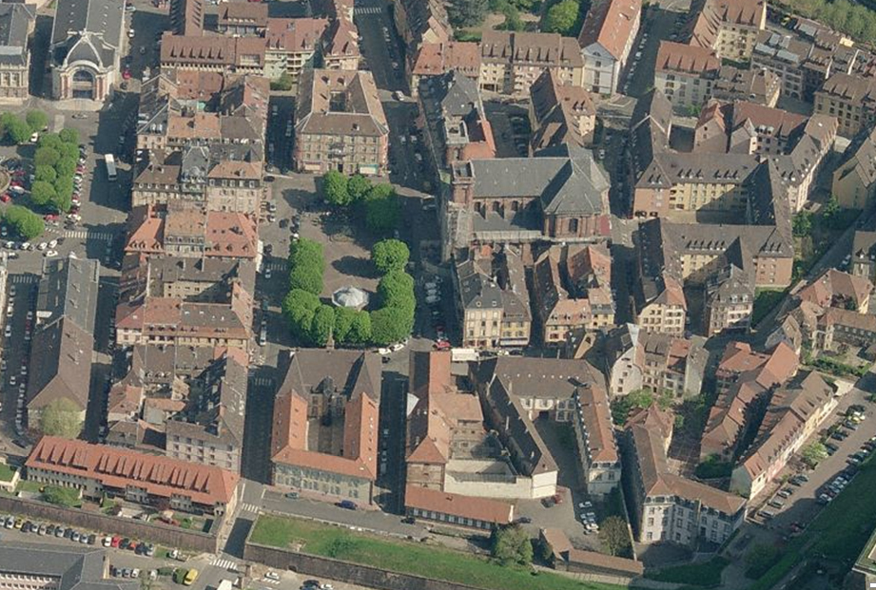
Mardi 25 janvier 2011
Urbanisme commercial - Belfort

Slide 2
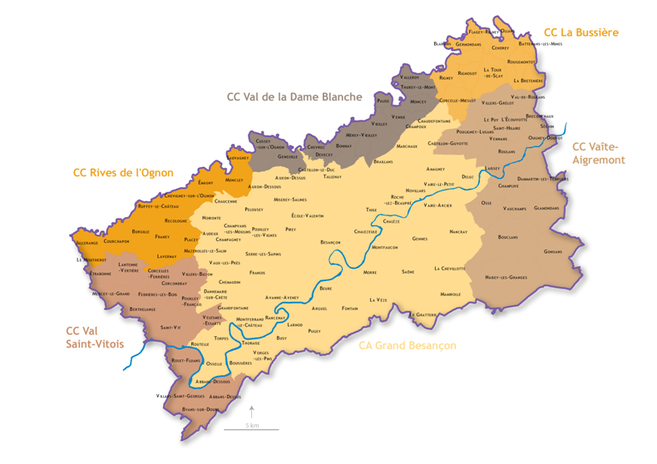
Le contexte territorial …
Un document d’aménagement commercial
qui couvre un territoire de 133 communes
1 communauté d’agglomération
5 communautés de communes
Une ville centre de près de 120 000 habitants
8 petites « villes » de 2 000
à 5 000 habitants
Une centaine de commune
de moins de 1000 habitants
Mardi 25 janvier 2011

Slide 3
Le contexte politique …
L’évolution des CDAC en lien avec la loi de modernisation de l’économie
Une évolution de la composition des membres de la CDAC : le président du SMSCoT siège en lieu et place d’un représentant de l’agglomération bisontine
Une évolution des règles : des critères d’aménagement qui se substituent à des critères économiques
Deux démarches en cours :
Un SCoT en cours d’élaboration… et qui reprenait ses travaux après plusieurs années d’immobilisme
Un SOCA (schéma organisation du commerce et de l’artisanat) en cours d’élaboration également depuis longtemps
Une loi qui prévoit un régime particulier pour les territoires qui n’étaient pas dotés d’un SCoT approuvé :
Une possibilité de créer un document d’aménagement commercial provisoire, valable 2 ans à compter de son approbation
Mardi 25 janvier 2011

Slide 4
Un DACOM provisoirement spatialisé …
Une hiérarchie commerciale à 3 niveaux :
Les pôles d’envergure départementale ou extra départementale :
Une volonté de limiter leur développement à court terme au nord et à l’ouest
Une politique visant a rééquilibrer à l’est et redonner du souffle au centre ville
Mardi 25 janvier 2011

Slide 5
Un DACOM provisoirement spatialisé …
Une hiérarchie commerciale à 3 niveaux :
Les secteurs à enjeux : des lieux pouvant accompagner le développement
Mardi 25 janvier 2011

Slide 6
Un DACOM provisoirement spatialisé …
Une hiérarchie commerciale à 3 niveaux :
Les secteurs intermédiaires
Mardi 25 janvier 2011

Slide 7
Un DACOM orienté DD
Des préconisations sur la qualité architecturale et paysagère des sites
L’apport systématique d’un architecte conseil
Des propositions de requalification et de traitement urbain
Une rationalisation de la signalétique
La mise en œuvre d’une plateforme groupée de livraison pour le centre ville
Un charte du tri
La mise en place d’un PDIE
Le confortement des réseaux de vente directe
La création de lieux de commercialisation groupés pour les producteurs
Mardi 25 janvier 2011

Slide 8
Une grille de critères…
… pour instruire les dossiers en CDAC : 2 entrées
L’aménagement du territoire :
Contribution à l’équilibre du territoire
Non remise en question des vitalités commerciales existantes
Intégration dans l’armature commerciale existante
Valorisation/ protection des identités locales…
Le développement durable :
Impact du projet sur les déplacements et production de GES
Qualité de la desserte en TC et modes doux
Accessibilité pour les personnes à mobilité réduite
Consommation foncière/ niveau d’optimisation du foncier…
Mardi 25 janvier 2011

Slide 9
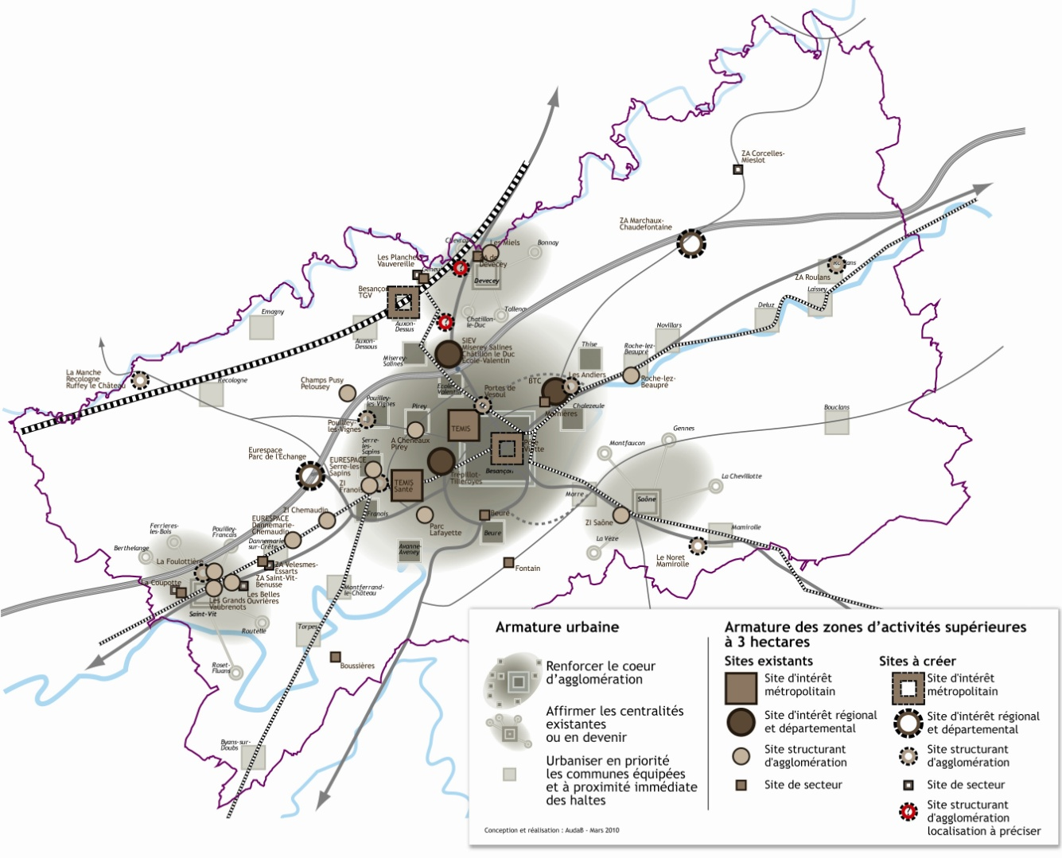
Quel regard sur notre DACOM …
Une nécessaire mise en adéquation :
avec l’armature urbaine actée par le SCoT après le vote du DACOM !
avec notre volonté de préserver nos espaces naturels et agricoles
Mardi 25 janvier 2011

Slide 10
Quel regard sur notre DACOM …
Une vision long terme pour le moment absente de notre document…
une évolution nécessaire vers une vision à 20-25 ans
Une absence de typologie des zones commerciales actuelles et à venir
Des interrogations sur la nécessité et la possibilité d’aborder le DAC sous des aspects quantitatifs (surfaces commerciales autorisées, ZACOM…)
Mardi 25 janvier 2011

Slide 11
Le DACOM, les évolutions à venir…
Le DACOM de l’agglomération Bisontine a une validité de 2 ans, il prendra fin le 16 juin 2011.
Le SCOT comporte un volet commercial. Arrêté le 20 octobre 2010, son approbation est prévue fin 2011.
Avec la loi LME, intégration de l’urbanisme commercial au droit commun de l’urbanisme. Désormais une seule autorisation, le permis de construire, sera nécessaire.
La loi LME prévoit que les SCOT approuvés avant l’entrée en vigueur de la loi ou un an après, ont 3 ans pour comprendre un DAC.
Mardi 25 janvier 2011

Slide 12
Le DACOM, les évolutions à venir…
Le DACOM délimite les zones d’aménagement commercial :
les centralités urbaines ;
en dehors des centralités urbaines, les secteurs, où sous certaines conditions, les implantations commerciales de plus de 1000 m² de SHON sont autorisées.
Les conditions d’implantation portent sur : une localisation préférentielle selon une typologie (différenciation commerce de détails – alimentaires, équipements de la personne….) ; la diversité fonction urbaine…
en dehors des centralités urbaines et secteurs définis ci dessus, les surfaces commerciales de plus de 1000 m² sont interdites.
* Dispositions issues des amendements du 15 decembre 2010
Mardi 25 janvier 2011

Slide 13
Que dit le SCoT…
Le SCoT arrêté prévoit dans son volet commercial :
les achats quotidiens et hebdomadaires : favoriser le maintien des commerces de proximité ; les communes dotées d’une halte pourront développer, prêt de cet équipement, les commerces de proximité ; commerce facilité le long des axes du tramway et proximité des stations ; certaines communes rurales pourront être équipées d’une moyenne ou grande surface (max 600 m²) ; les communes périphériques pourront être équipées d’une nouvelle moyenne ou grande surface de 1000 m² max ;
les achats occasionnels : les communes relais pourront s’équiper en complément des surfaces existantes, de moyennes ou grandes surfaces d’une taille max 1500 m², à Besançon ce type d’offre est autorisé à l’extérieur du centre, s’il est démontré que dans centre ancien impossible ;
les achats exceptionnels : le développement commercial de grandes surfaces pour les achats exceptionnels se fera exclusivement dans les zones de Chateaufarine...
les concepts commerciaux nouveaux, renforçant le rôle de capitale régionale, sont autorisés sur toutes zones adaptées
Mardi 25 janvier 2011

Slide 14
SCOT et DAC, les changements…
Le volet commercial du SCOT devra donc évoluer sur certains aspects, à savoir :
préciser les zones d’aménagements commerciales. Une localisation qui se veut donc plus précise que celle d’aujourd’hui.
Ces zones comprendront :
- des centralités urbaines (centre-ville ou centre de quartier, caractérisé par un bâti dense et une diversité des fonctions urbaines), mais le SCoT via son DAC ne pourra préciser les conditions d’implantation (commerces de 600 m²…).
des secteurs en dehors des centralités, avec des localisations préférentielles et seuils différents selon typologie, mais dont les nouvelles surfaces commerciales ne pourront être inferieur à 1000 m².
Mardi 25 janvier 2011

Slide 15
En attendant le prochain SCoT…
En l’absence de SCoT avec un DAC ou d’un PLU intercommunal avec DAC, ou d’un DAC communautaire, les permis de construire portant sur l’implantation, l’extension ou la réouverture d’un commerce de détail ou d’un ensemble commercial, sont délivrés avec l’accord de la CRAC (CDAC et CNAC sont supprimées) :
- lorsque la SHON de ce commerce de détail ou ensemble commercial est supérieur à 1000 m² ;
- à la demande du Maire, après délibération de l’organe délibérant, lorsque SHON comprise entre 300 m² et 1000 m² et que l’implantation commerciale a lieu dans une commune de moins de 20 000 habitants.
Certains commerces ne sont pas soumis à l’accord du CRAC : pharmacies, commerces véhicules automobiles…
A l’issu d’un délai de 3 ans à compter de la promulgation de la présente loi, le seuil de 1000 m² est ramené à 300 m².
Composition CRAC : Président Région, Président Département, Maire de la commune du projet, Président SMSCoT, les maires des 3 communes les plus peuplées de la Région.
Mardi 25 janvier 2011

Slide 16
Pour les PLU, quels changements…
Les orientations du SCOT doivent être traduites dans les documents d’urbanisme communaux pour être opposables aux projets commerciaux.
Avec le Grenelle, bien que cette thématique devienne une orientation forte du PADD, peu d’outils réglementaires permettent la mise en œuvre des orientations commerciales.
Avec les amendements votés par le Sénat le 15 décembre 2010, portant sur la LME, il est proposé :
de modifier le L. 123 1-5 7°: « Prévoir des règles visant à maintenir la diversité commerciale dans chaque quartier et à préserver les espaces nécessaires aux commerces de proximité ;
d’ajouter le L. 123 1-5 17°: « Délimiter dans les zones urbaines ou à urbaniser, des secteurs dans lesquels, en cas de réalisation d’opérations d’aménagements, de construction ou de réhabilitation, un % de ces opérations sera destiné à la réalisation de commerces »
Mardi 25 janvier 2011

Slide 17
Le R. 123.9…la typologie applicable dans le DAC, dans les PLU ?…les commerces de gros et autres ? Dans les OAP rien sur le commerce ? Les ZACom définies dans les DOO des SCoT ? Précision à la parcelle ! Quels outils dans les PLU (alignements commerciaux, % , définition d’une SHON...)
QUID…
Mardi 25 janvier 2011

